Slide 1

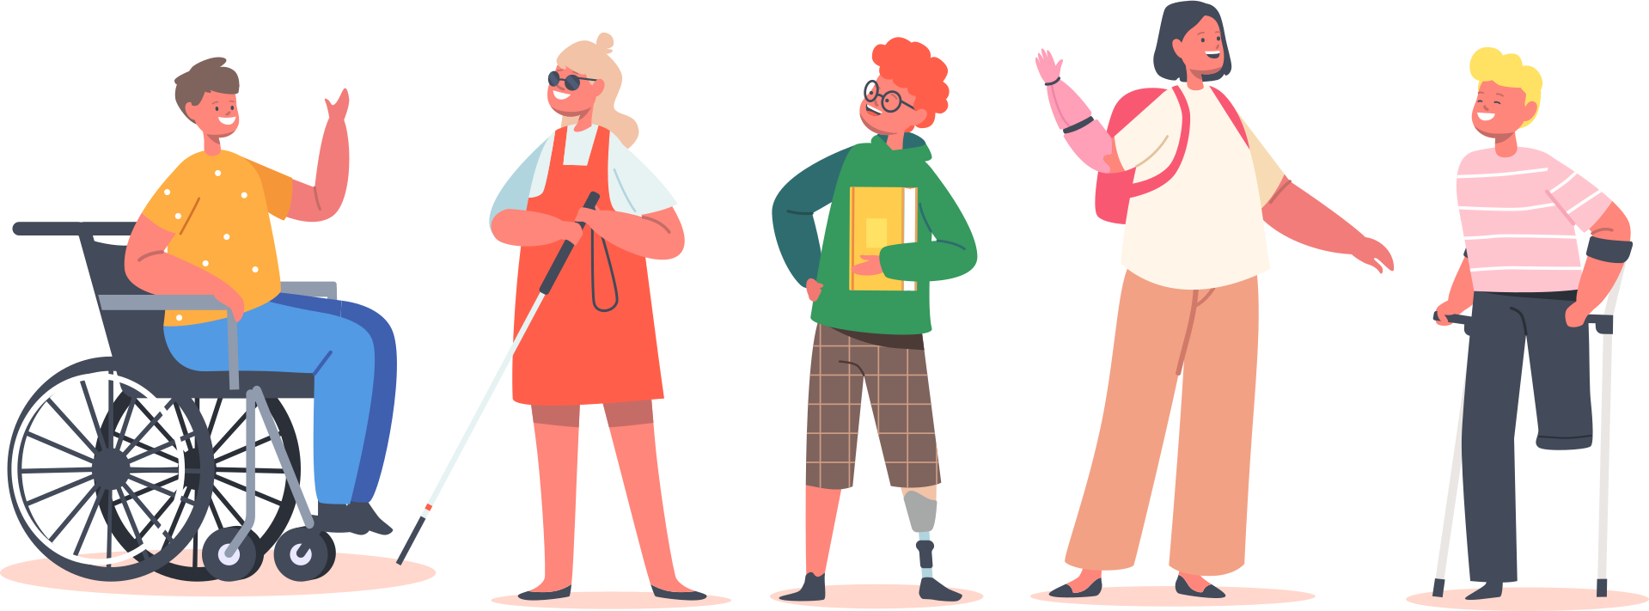
Παγκόσμια ημέρα
Ατόμων με αναπηρία
3 Δεκεμβρίου

Slide 2

Μια ημέρα για σεβασμό,κατανόηση και αποδοχή

Slide 3
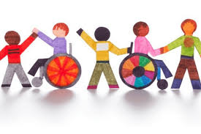
Η Γενική Συνέλευση του ΟΗΕ, το 1992, ανακήρυξε την 3η Δεκεμβρίου ως Παγκόσμια Ημέρα Ατόμων με Αναπηρία
Είναι μια μέρα που μας υπενθυμίζει τη διασφάλιση της ισότιμης πρόσβασης όλων των μαθητών στην εκπαίδευση,

Slide 4
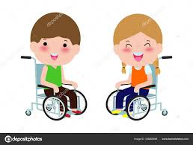
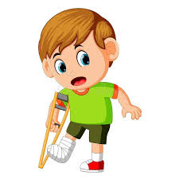
Κάποιοι μπορεί να έχουμε προσωρινές ή μόνιμες…
Κινητικές Δυσκολίες
Εγώ γεννήθηκα έτσι
Τραυματίστηκα

Slide 5

Προβλήματα όρασης
Γεννήθηκα χωρίς όραση. Για να μετακινούμαι χρησιμοποιώ το λευκό μου μπαστούνι και τον σκύλο βοηθό μου. Έτσι ξέρω πότε πρέπει να στρίψω, να σταματήσω, να ανέβω ή να κατέβω.
Μου αρέσει να κάνω τα ίδια πράγματα με εσάς!
Επειδή δεν μπορώ να δω, χρησιμοποιώ ειδικά βιβλία και τετράδια αφής.

Slide 6
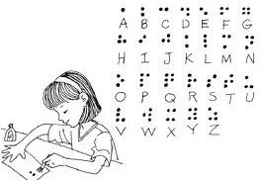
Αυτό είναι το αλφαβητάριό μου και διαβάζω με την αφή..

Slide 7

Προβλήματα ακοής…
Δεν έχω ακούσει ποτέ τη φωνή μου ή τη δική σου. Γεννήθηκα χωρίς ακοή.
Δεν έχω ακούσει ποτέ τι γλώσσα μιλάμε κ πώς κελαηδούν τα πουλιά.
Για να επικοινωνώ μιλάω με νοήματα.
Έχω το δικό μου αλφάβητο!

Slide 8
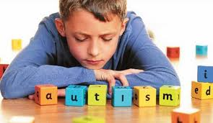
«Άτομα που σκέφτονται και επικοινωνούν με διαφορετικό τρόπο»
«Μερικές φορές χρειάζομαι λίγο παραπάνω χρόνο για να καταλάβω ή να απαντήσω.
Μπορεί να με μπερδεύουν οι πολλοί θόρυβοι ή οι αλλαγές.
Μ’ αρέσει όταν οι άλλοι μου μιλάνε καθαρά και με ηρεμία.
Όταν αισθάνομαι άνετα, μπορώ να συμμετέχω και να κάνω πολλά πράγματα μαζί με όλους.»

Slide 9
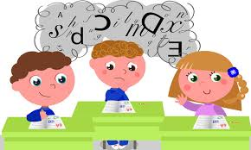
Δυσκολίες στη μάθηση
«Μαθαίνω πιο αργά από τα άλλα παιδιά και χρειάζομαι λίγη παραπάνω βοήθεια.
Κάποιες φορές δυσκολεύομαι να θυμηθώ ή να εξηγήσω κάτι.
Χαίρομαι όταν οι φίλοι μου έχουν υπομονή και με ενθαρρύνουν.
Με τον δικό μου ρυθμό, μπορώ να τα καταφέρω και να νιώθω περήφανος για αυτό.»

Slide 10

Δυσκολία στη συγκέντρωση
Εγώ έχω πολλή ενέργεια μέσα μου. Δεν κουράζομαι σχεδόν ποτέ και έχω ανάγκη να βρίσκομαι διαρκώς σε κίνηση.
Θα μπορούσα να γίνω ένας άριστος αθλητής στον στίβο ή στην κολύμβηση.
Αρκετές φορές διασπάται η προσοχή μου και δυσκολεύομαι να σε παρακολουθήσω.

Slide 11
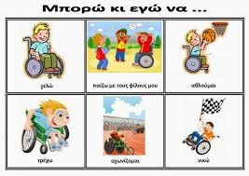
Τι μπορούν να κάνουν τα άτομα με αναπηρία
Σχεδόν οτιδήποτε κάνουν όλοι!
Με τρόπους που ταιριάζουν στις δικές τους δυνατότητες

Slide 12
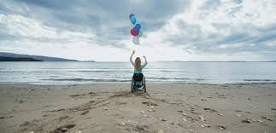
Η αναπηρία δεν περιορίζει τα όνειρα

Slide 13
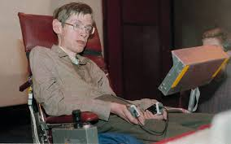
Παραδείγματα ατόμων με αναπηρία που διέπρεψαν
Ο Στίβεν Χόκινγκ ήταν ένας από τους πιο γνωστούς επιστήμονες στον κόσμο. Παρόλο που είχε μια σοβαρή κινητική αναπηρία και δεν μπορούσε να κινήσει σχεδόν καθόλου το σώμα του, συνέχισε να εργάζεται με τη βοήθεια ειδικού υπολογιστή που του επέτρεπε να “μιλάει” με μια ηλεκτρονική φωνή. Έκανε σημαντικές ανακαλύψεις για το διάστημα και τις μαύρες τρύπες και έδειξε σε όλους πως η δύναμη της σκέψης και η επιμονή μπορούν να ξεπεράσουν μεγάλα εμπόδια.
Στίβεν Χόκινγκ

Slide 14
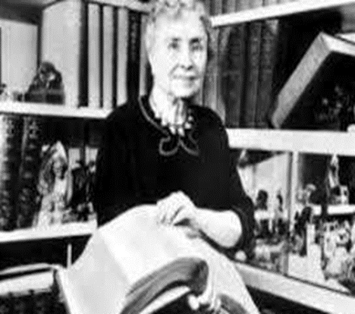
Έλεν Κέλερ
Συγγραφέας και λέκτορας. Σε ηλικία 19μηνών,οιγονείς της αντιλήφθηκαν ότι ήταν κωφή και τυφλή και την πήγαν στο Ινστιτούτο Τυφλών της Βοστώνης. Έμαθε γερμανικά, γαλλικά, ελληνικά και λατινικά. Ήταν το πρώτο
άτομο με κώφωση καιτύφλωση που αποφοίτησε από πανεπιστήμιο το 1914.

Slide 15
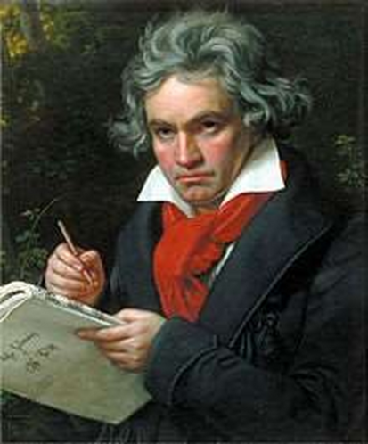
Μπετόβεν
Αποτέλεσε μία από τις κεντρικότερες μορφές της κλασικής μουσικής και
συγκαταλέγεται σήμερα ανάμεσα στους
σημαντικότερους συνθέτες. Το πιο τραγικό γεγονός της
ζωής του Μπετόβεν αποτέλεσε η κώφωση του. Άρχισε να χάνει την ακοή του σταδιακά από την ηλικία των 26 και, περίπου το 1820, θεωρείται πως ήταν ολοκληρωτικά κωφός.

Slide 16
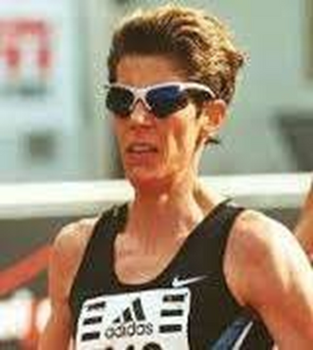
Μάρλα Ράιν
Είναι η πρώτη αθλήτρια, χωρίς όραση, με ειδικές ικανότητες που κατόρθωσε να προκριθεί στους Ολυμπιακούς Αγώνες του Σίδνεϊ το 2000. Η Μάρλα Ράιαν αναδείχθηκε τρεις φορές πρωταθλήτρια Αμερικής στα 5000 μέτρα και κατέκτησε 4 μετάλλια στους
Παραολυμπιακούς Αγώνες της Βαρκελώνης το 1992 .

Slide 17
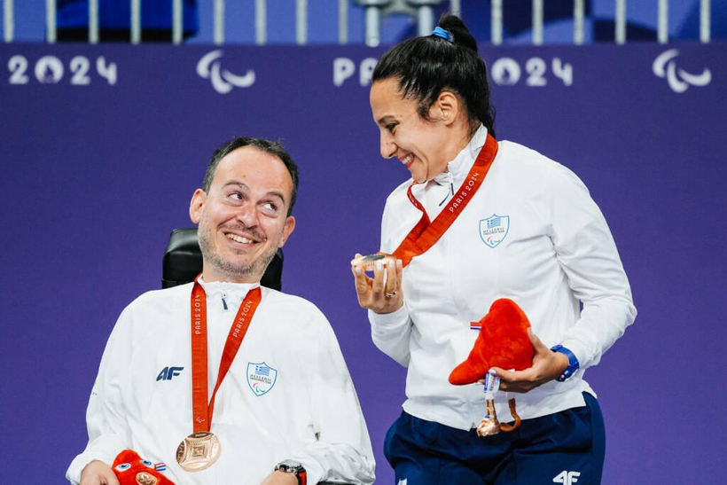
Γρηγόρης Πολυχρονίδης
«Ο Γρηγόρης Πολυχρονίδης είναι Έλληνας παραολυμπιονίκης στο Boccia. Παρά την ασθένεια που έχει, δεν τα παράτησε ποτέ και κατάφερε να κερδίσει πολλά μετάλλια σε Παραολυμπιακούς και διεθνείς αγώνες. Είναι παράδειγμα δύναμης, θέλησης και αποφασιστικότητας.»

Slide 18
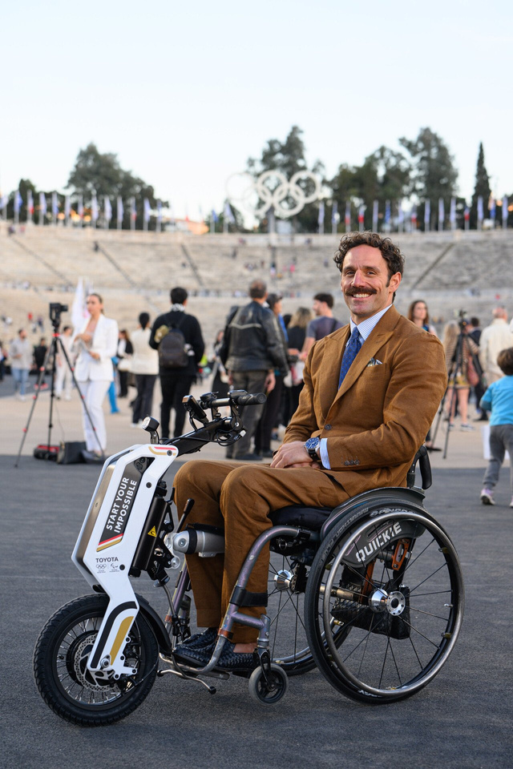
Αντώνης Τσαπατάκης
Έλληνας παραολυμπιονίκης και παγκόσμιος πρωταθλητής στην κολύμβηση

Slide 19
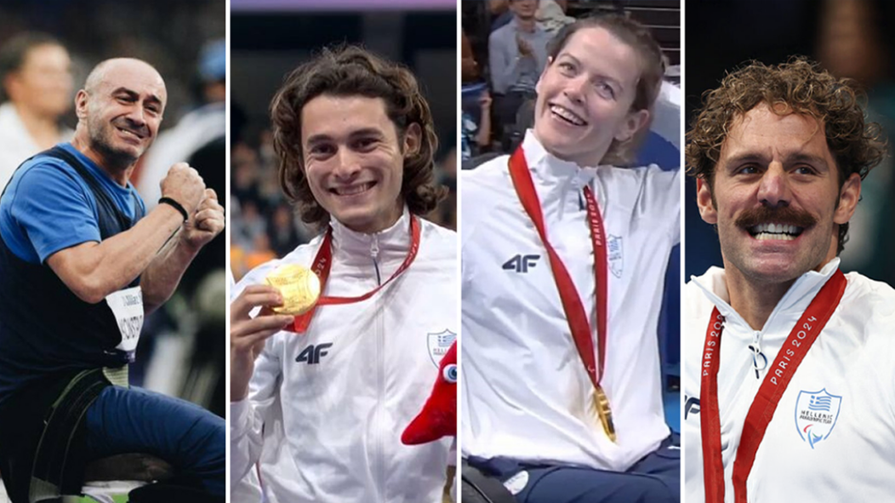
Και τόσοι άλλοι υπάρχουν, που με θάρρος, θέληση και δύναμη δεν τα παράτησαν ποτέ και κατάφεραν να φτάσουν πολύ ψηλά.»

Slide 20
Όλοι είμαστε διαφορετικοί, με διαφορετικές ικανότητες και τρόπους να βλέπουμε τον κόσμο. Αλλά όλοι μπορούμε να γίνουμε φίλοι, να βοηθάμε ο ένας τον άλλον και να μαθαίνουμε ο ένας από τον άλλον.»

Slide 21

Σας ευχαριστούμε!
Δημοτικό Σχολείο Ερυθρών

